Slide 1

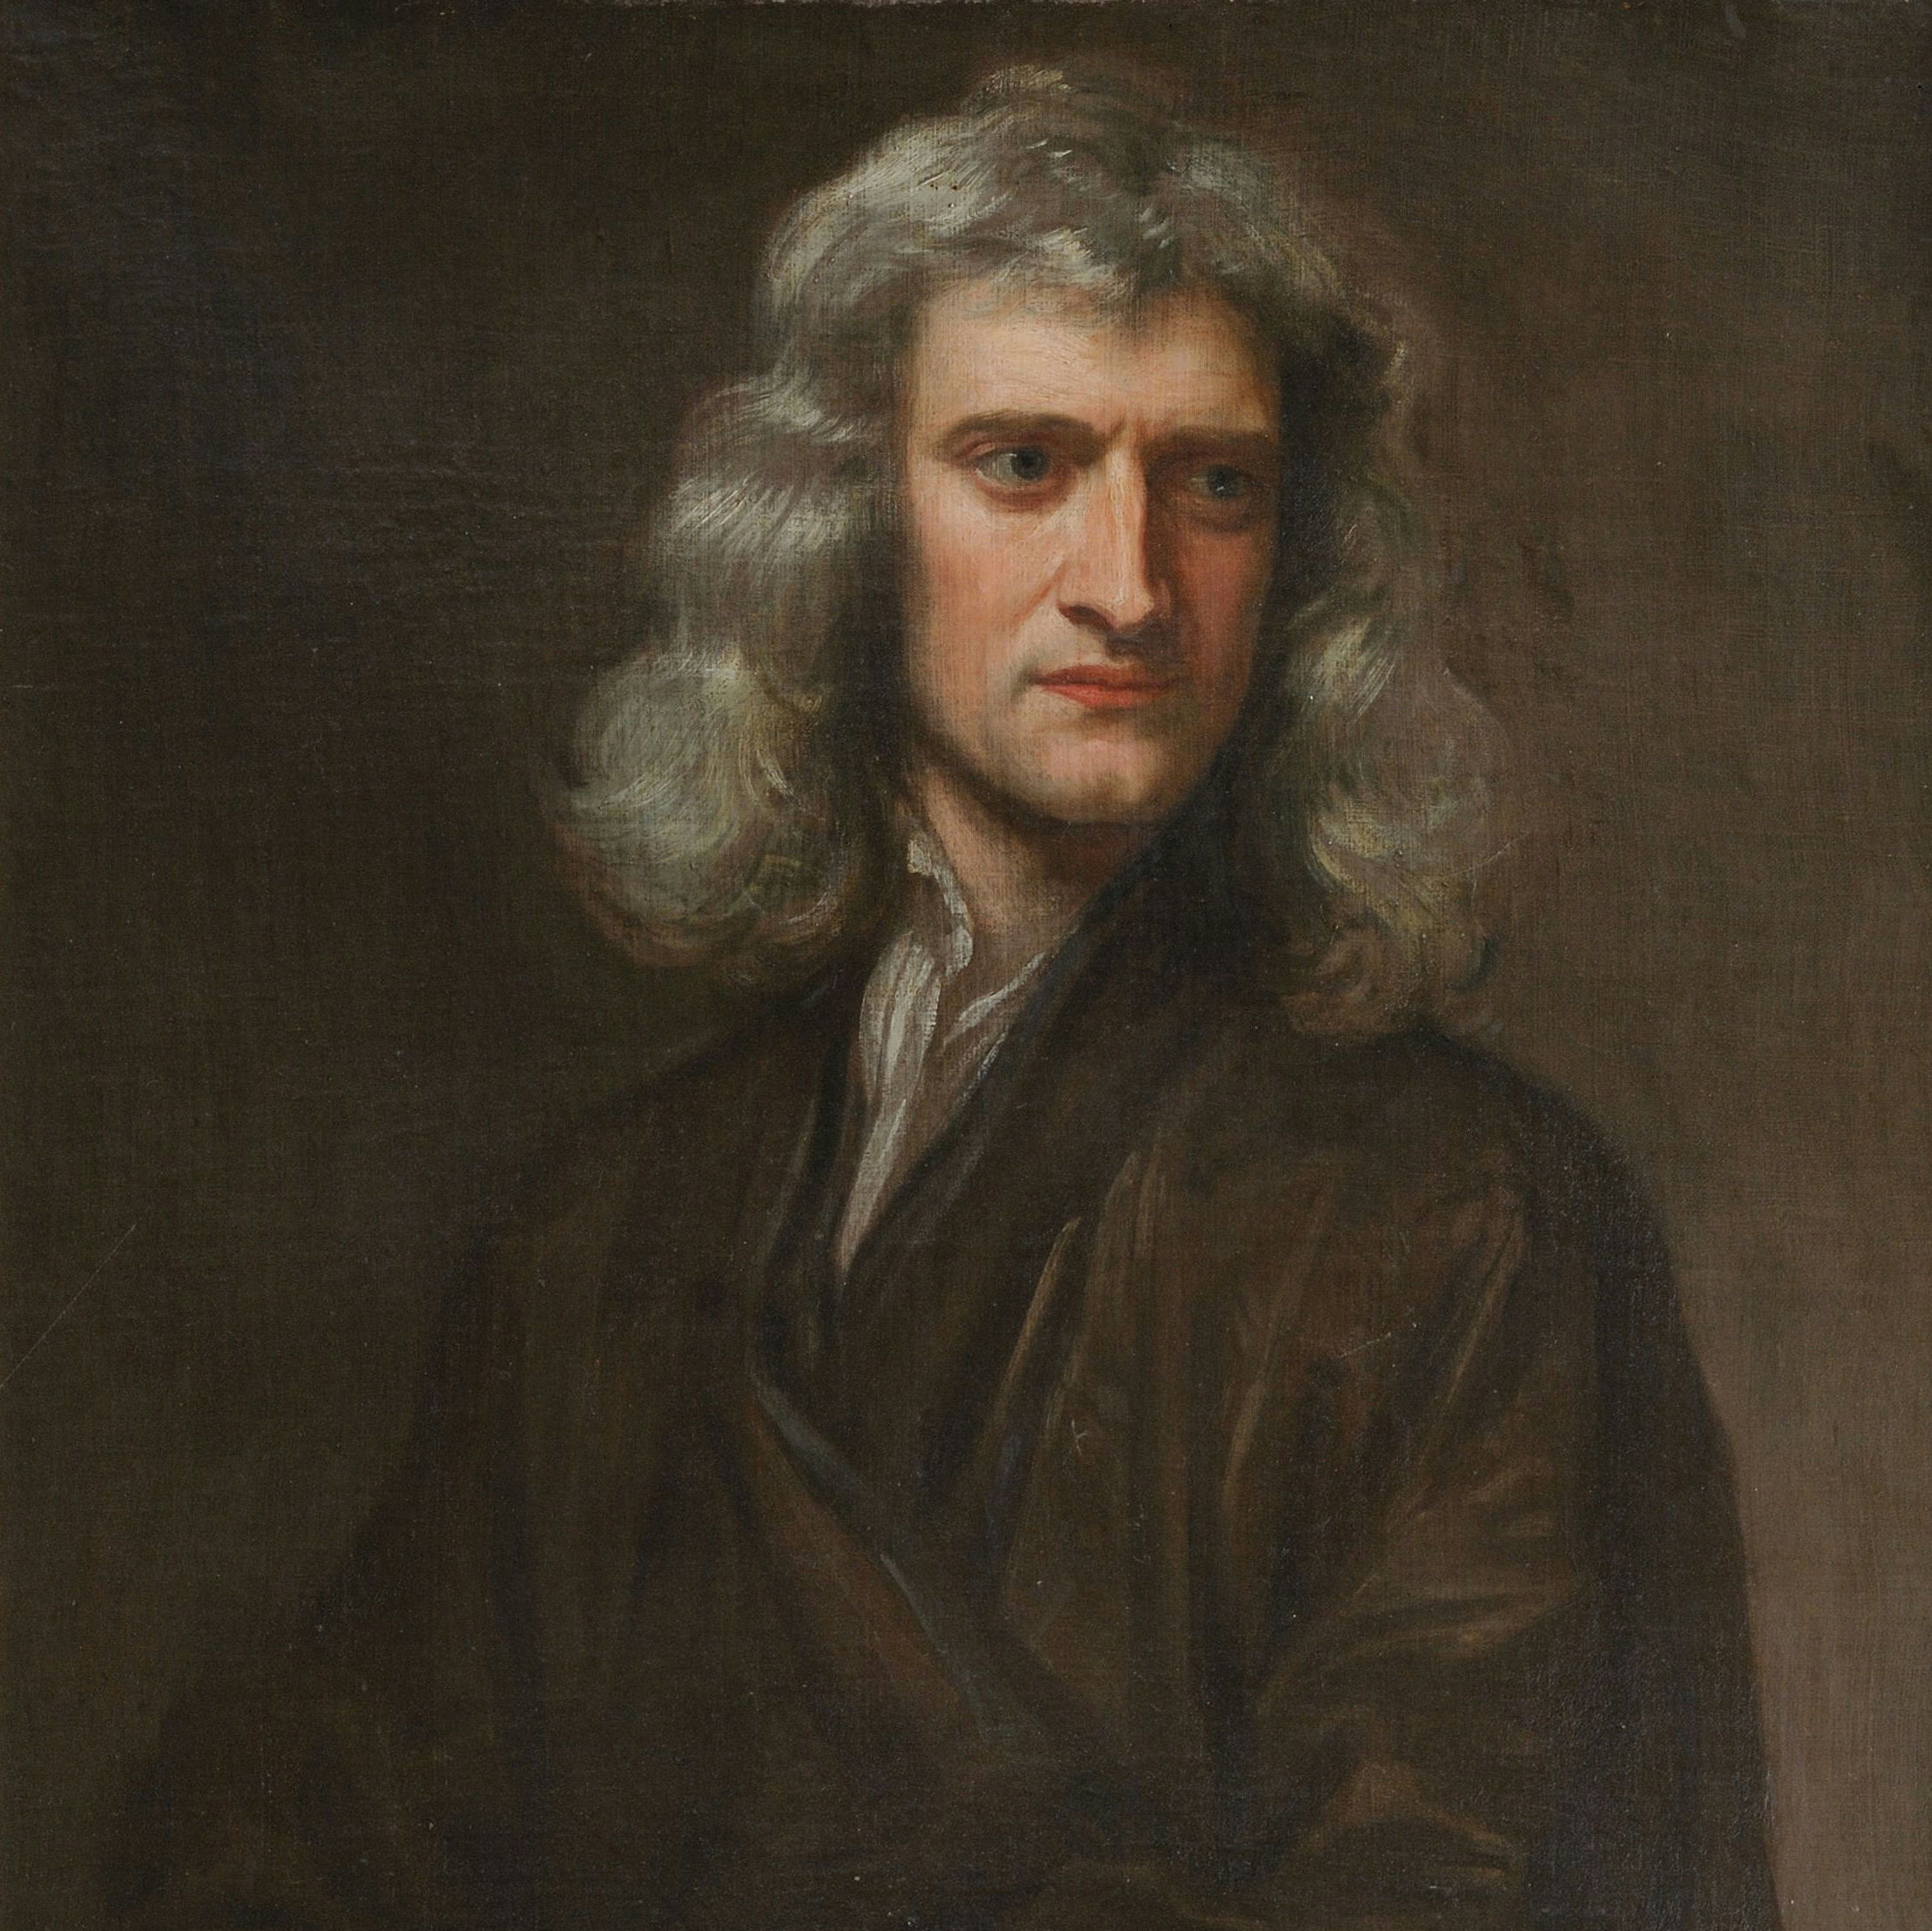
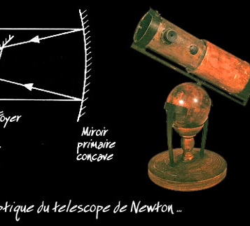
Isaac Newton
Nationalité: Angleterre
Période de temps: 1642-1729
Découverte gravitation universelle, télescope à miroir
Oeuvre: Philosophiae naturalis principia mathematica

